Slide 1
数字大脑立项汇报
2022年6月

Slide 2
什么是数字大脑？
数字大脑（城市大脑）是运用大数据、云计算、物联网、人工智能、区块链、数字孪生等技术，提升城市现代化治理能力和城市竞争力的新型基础设施，是推进城市数字化、智能化、智慧化的重要手段。通过对城市全域运行数据进行实时汇聚、监测、治理和分析，全面感知城市生命体征，辅助宏观决策指挥，预测预警重大事件，配置优化公共资源，保障城市安全有序运行，支撑政府、社会、经济数字化转型。在城市治理、应急管理、公共交通、生态环保、基层治理、城市服务等方面提供综合应用能力，实现整体智治、高效协同、科学决策，推进城市治理体系和治理能力现代化。

Slide 3
什么是数字大脑
1
什么是数字大脑
数字大脑（城市大脑）是运用大数据、云计算、物联网、人工智能、区块链、数字孪生等技术，提升行业现代化治理能力和竞争力的新型基础设施，是推进行业数字化、智能化、智慧化的重要手段。通过对全域运行数据进行实时汇聚、监测、治理和分析，全面感知行业生命体征，辅助宏观决策指挥，预测预警重大事件，配置优化公共资源，保障行业安全有序运行，支撑政府、社会、经济数字化转型。在城市治理、应急管理、公共交通、生态环保、基层治理、城市服务等方面提供综合应用能力，实现整体智治、高效协同、科学决策，推进治理体系和治理能力现代化。
定位目标
面向生产研发（对内），该平台提供共性核心能力及ABCDEI新技术核心能力，实现能力平台化、研发集约化，提高生产效率，降低生产成本；
面向项目交付（对外），该平台可作为“四横三纵”架构中的数字大脑实现层，为创新应用产品提供一体化、统一化、标准化、模块化、有根化的数字大脑底座。
城市大脑
党政智脑
农业智脑
行业智脑
...
衍生
能力底座
数字大脑

Slide 4
为什么要建数字大脑
2
建设必要性
从内部看，数字大脑是四横三纵的重要组成部分，是行业应用实现数字化、智能化、标准化、有根化的核心基础设施，是提升公司竞争力、项目中重要占位、提升项目毛利、实现创新业务高质量可持续发展的重要基础设施平台。
从外部看，对于智慧城市建设，数字大脑是智慧城市发展到一定阶段的产物，也是实现城市全面数字化转型、推动城市治理体系和治理能力现代化、以技术创新形成城市发展新格局的关键抓手。
全国建设现状
地方 | 政策名称 | 相关主要内容
上海 | 《上海市推进新型基础设施建设行动方案（2020-2022 年）》 | 提出到2022 年建成1 个市大数据资源平台、16 个大数据资源分平台，构建若干个数据服务中台和1000 个左右数据训练集，建设500个以上服务于“一网通办”“一网统管”的行业算法模型，更大范围、更宽领域、更深层次支撑城市治理全方位变革。
浙江 | 《浙江省“城市大脑”建设应用行动方案》 | 提出推动“城市大脑”通用平台建设，加强“城市大脑”三大支撑体系建设，包括加强数字化基础支撑、加强标准规范支撑、加强技术产业支撑。
北京 | 《北京市加快新型基础设施建设行动方案（2020-2022 年）》 | 提出建设“城市大脑”，形成“用数据说话、用数据决策、用数据管理、用数据创新”的服务管理机制。
广东 | 《广东省推进新型基础设施建设三年实施方案（2020—2022年）》 | 打造集数据呈现、科学决策、中枢指挥于一体的“广东大脑”，为“数字政府”改革建设提供坚实可靠的数字底座；建设政务大数据中心，搭建国产政务云服务，支持广州、深圳等有条件的城市建设“城市大脑”，构建“万物互联、无时不有、无处不在”的城市大脑神经感知网络。
数字大庆：2021年5月21日，大庆市政府发布了《数字大庆建设总体规划(2021-2025年)》，我公司承接的一期建设项目中，智能中枢（数字大脑）是一期建设核心。

Slide 5
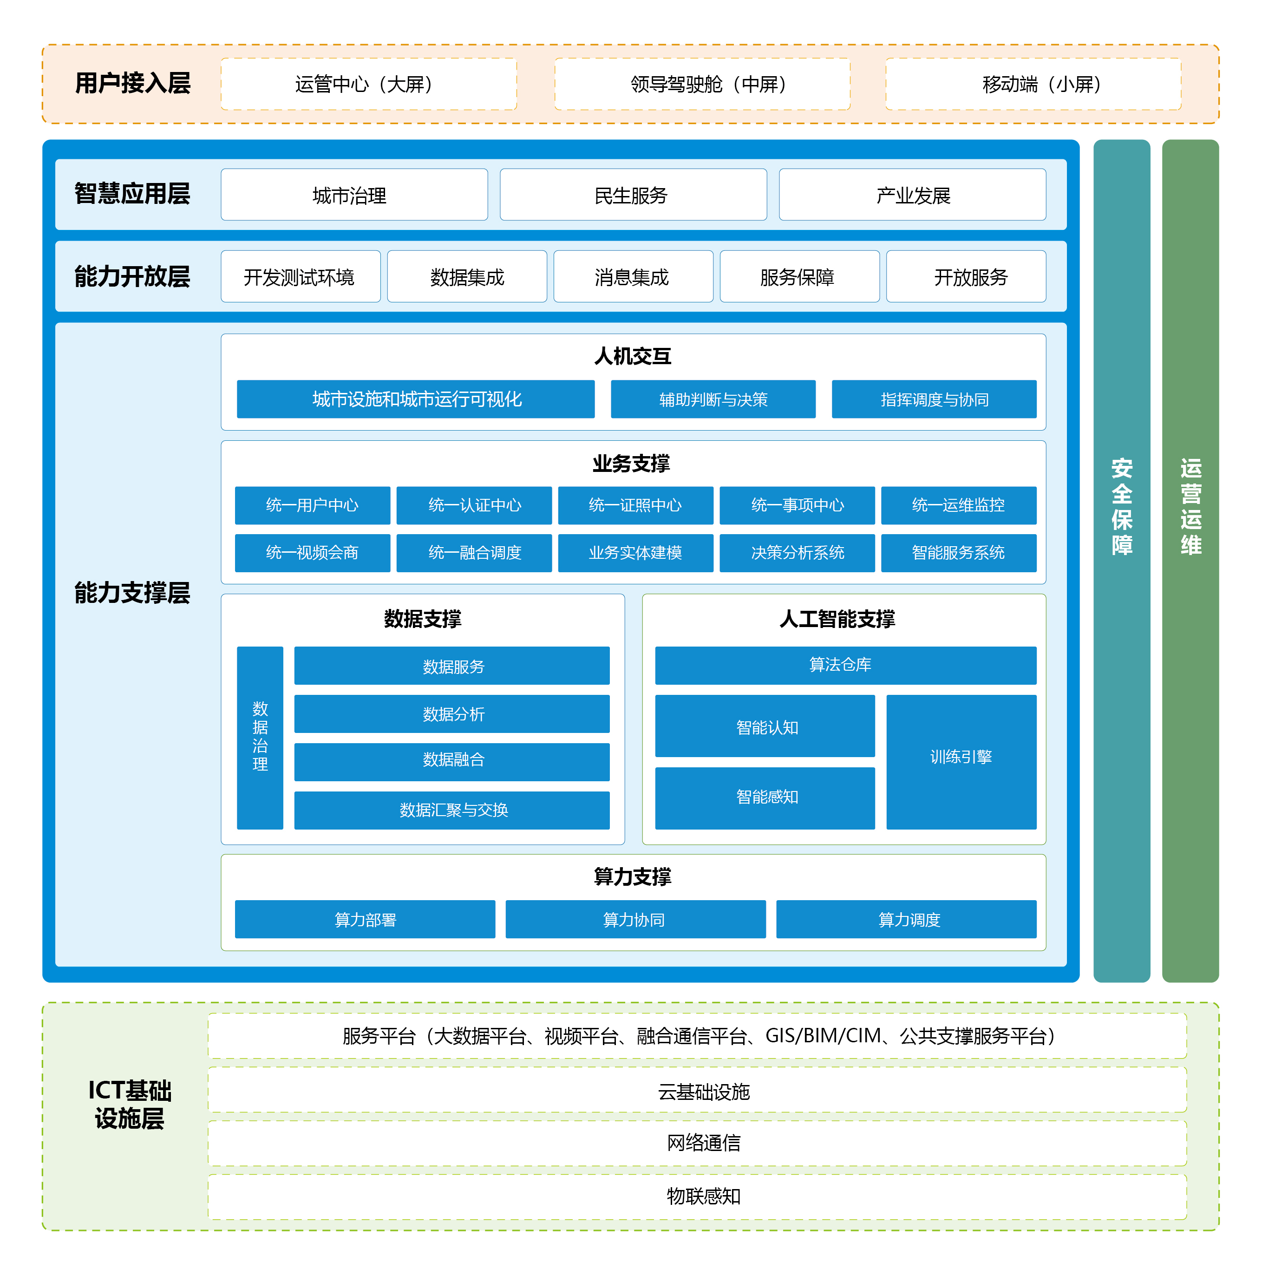
数字大脑建什么
3
数字大脑7大核心能力
算力支撑能力
数据支撑能力
人工智能支撑能力
业务支撑能力
人机交互能力
开放能力
安全保障能力
来自：全国信标委智慧城市标准工作组

Slide 6
我公司现有能力
4
能力单元 | 能力说明 | 成熟度
数据支撑能力 | 可满足TB级以下的数据全生命周期管理，主要侧重数据的采集、处理、交换、共享。 平台从实战中总结而来，缺少体系性顶层规划，与数梦等头部企业产品功能丰富性上欠缺很多。 | 4颗星
物联感知能力 | 支持多种协议、多种类型传感器的接入、数据采集能力，支持通过规则引擎对设备数据进行告警等能力，可与数据共享交换平台融合，实现设备数据的全生命周期管理。平台目前缺少物模型的积累。 | 4颗星
视频数据处理能力 | 支持主流厂家监控设备视频流实时接入；支持视频流数据实时共享能力，支持视频数据与AI结合实现视频数据的智能感知。在视频压缩、智能降帧、视频数据结构化等核心算法方面缺少专业性积累。 | 3颗星
AI能力 | 属于起步阶段，主攻机器视觉领域，已具备人、车、物、场常用AI原子服务能力。已具备个性化场景需求的模型训练能力。基于视频数据的行业典型场景化AI模型缺少积累。缺少OCR、NLP等领域的支持，缺少AI开发平台。 | 1颗星
可视化能力 | 支持零代码方式完成数据大屏的设计与开发能力，目前内置130+数据大屏模板。具备基于倾斜摄影技术实现实景3D建模能力；具备3D数字孪生建模能力； | 4颗星
大数据能力 | 基于hadoop家族构建起针对海量数据处理场景的大数据平台，支持海量数据的实时采集、处理、存储、检索等能力。已在集团多个项目中进行实战检验。平台目前在国产化环境下需要适配优化，并且缺少易于操控的可视化界面。 | 3颗星
区块链能力 | 暂无无区块链相关平台及服务产品。 | 0颗星
安全服务能力 | 主要依靠专业厂家提供的服务与产品，缺少网络威胁态势感知及必要的日志审计能力，造成事前不知道，事后无法追溯。 | 0颗星
研发基座及零代码开发平台 | 研发基座已具备开发过程中高频所需的技术组件50余款，零代码开发平台支持通过拖拉拽方式完成逻辑构建。目前，零代码开发平台对前端UI的支持尚不完善，平台目前主要面向开发人员，非开发人员上手难度较大。 | 3颗星
注：5颗星为最佳

Slide 7
数字大脑迭代建设内容
5
为弥补能力短板，促进能力平台化、研发集约化，提升公司整体竞争力，在已有成果基础上，提出本期建设迭代内容；包括：新增AI中台、区块链BaaS平台、安全态势感知平台。
做优大应用
智慧应用
...
做
应用安全
工业
农业
科教
生态
文化
旅游
党建
政府
应急
住建
智慧城市
做强大计算
数字大脑
做透大数据
智 慧指挥调度系统
统一服务网关
安全保障系统
精
全栈零代码开发平台
数据中台
物联感知中台
AI中台
视频中台
区块链平台
数据安全
数据采集
设备接入
能力服务中心
视频接入
共享交换
设备联动
预训练模型库
视频处理服务
BaaS平台
大
数据可视化
规则引擎
模型开发中心
泛视频源接入
网络安全
大数据平台
告警处理
数据处理中心
以图搜图
安全态势感知平台
安
联通云
做深大联接
智慧联接
物理安全
卫星通信
光传输
物联网
4G/5G
宽带
专网
做深大联接
智慧感知
全
天
地
人
事
物
情
家
组织
时间

Slide 8

AI中台建设内容
6
AI中台主要建设内容包括：1，数据处理中心实现数据标注、数据分类、数据清洗、数据计算、数据特征工程等功能。2，模型开发中心提供场景化AI模型全生命周期可视化训练功能。3，提供“人、车、物、场”AI原子能力。提供证照识别、病虫害识别等聚焦领域预训练模型。
数据管理
模型构建
模型部署与应用
数据采集
云部署
AI
服务门户
图像分类 物体检测
视频分类 OCR
文本分类 语音分类...
图片数据
文本数据
视频数据
音频数据
结构化数据
数据清洗
容器化部署
数据扩充
私有化部署
数据标注
预置人、车、物预训练模型
线上发布
PyTorch、TensorFlow、PaddlePaddle、MindSpore、MXNet ...

Slide 9
AI中台建设明细
7
序号 | 模块 | 功能 | 功能描述 | 工作量（人日）
1 | 模型分类 | 模型分类列表 | 查询模型分类列表，用户可按需选择
2 | 模型中心 | 我的模型 | 当前用户创建的模型列表管理，可查看历史版本、校验模型、生成H5以及基础维护功能
3 |  | 创建模型 | 填写模型基础信息并创建模型对象
4 |  | 训练模型 | 填写模型配置信息，关联模型和数据集，即可开始训练
5 |  | 校验模型 | 选择相关模型以及版本、部署方式，可启动模型校验服务，校验模型功能正确性
6 |  | 发布模型 | 发布指定模型到已配置的部署方式中，可在我的模型中查看已发布的模型

Slide 10
AI中台建设明细
7
序号 | 模块 | 功能 | 功能描述 | 工作量（人日）
8 | 数据服务 | 数据总览 | 维护当前用户当前类型的数据集
9 |  | 数据标注 | 标注数据集中的识别素材，进行分类，以便模型识别
10 |  | 数据导入 | 使用本地上传、BOS目录导入、分享链接导入、摄像头采集等方式将识别基本素材导入到数据集
11 |  | 数据清洗 | 可对图片、文本进行清洗。包括图片的去近似、去模糊、裁剪、旋转、镜像功能，以及文本的去emoji、去URL、繁体转简体等功能
12 |  | 质检报告 | 对数据集中的数据评估，从色彩空间、图像大小、高宽比、分辨率、色偏、清晰度等方面着手质检
13 |  | 标签组管理 | 维护用于数据标注的标签以及标签组

Slide 11
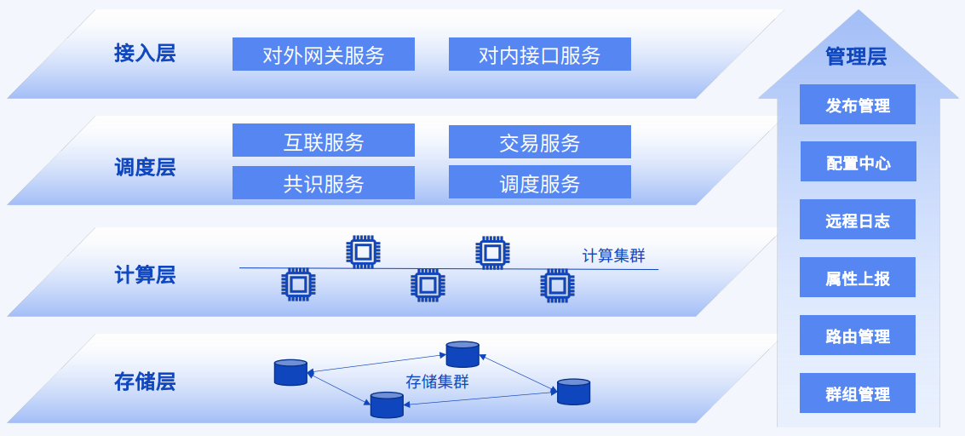
区块链平台
8
2016年10月18日，工信部发布《中国区块链技术和应用发展白皮书（2016）》开始，国家发布了新基建、十四五规划、数字经济发展规划等一些列政策，将区块链技术上升到国家战略。区块链平台已成为当下数字经济建设中重要的数字基础设施。
主要建设内容：账本模型、共识框架及算法（PBFT）、存储引擎（KV+SQL、rocksdb、CRUD接上链接口）、智能合约、密码算法及协议、安全控制（通信、准入、证书、权限）、隐私保护、跨链协议、运维支持。

Slide 12
区块链平台建设明细
9
序号 | 模块 | 功能 | 功能描述 | 工作量（人日）

Slide 13
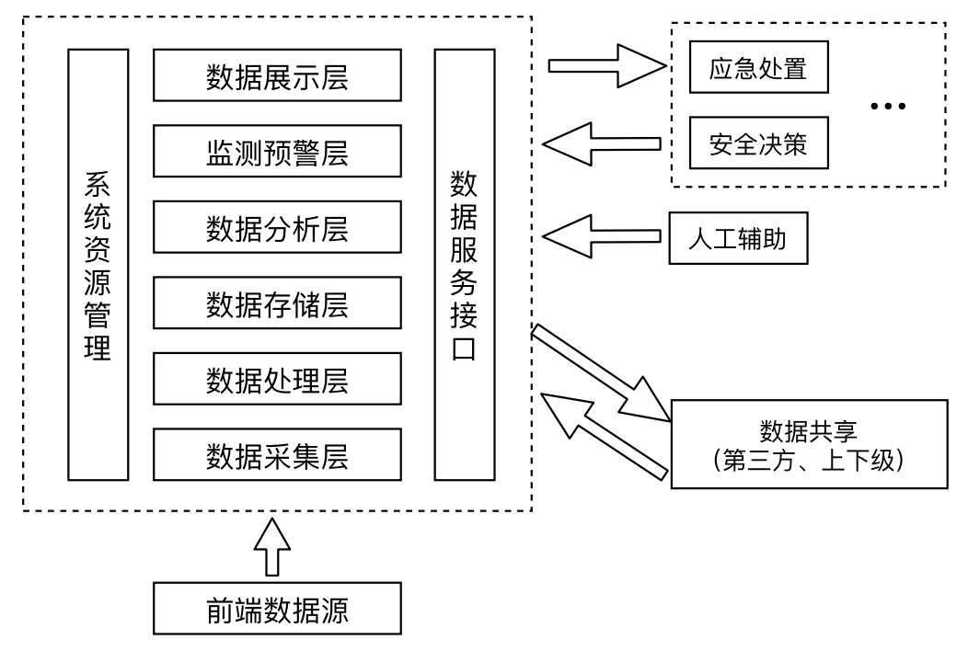
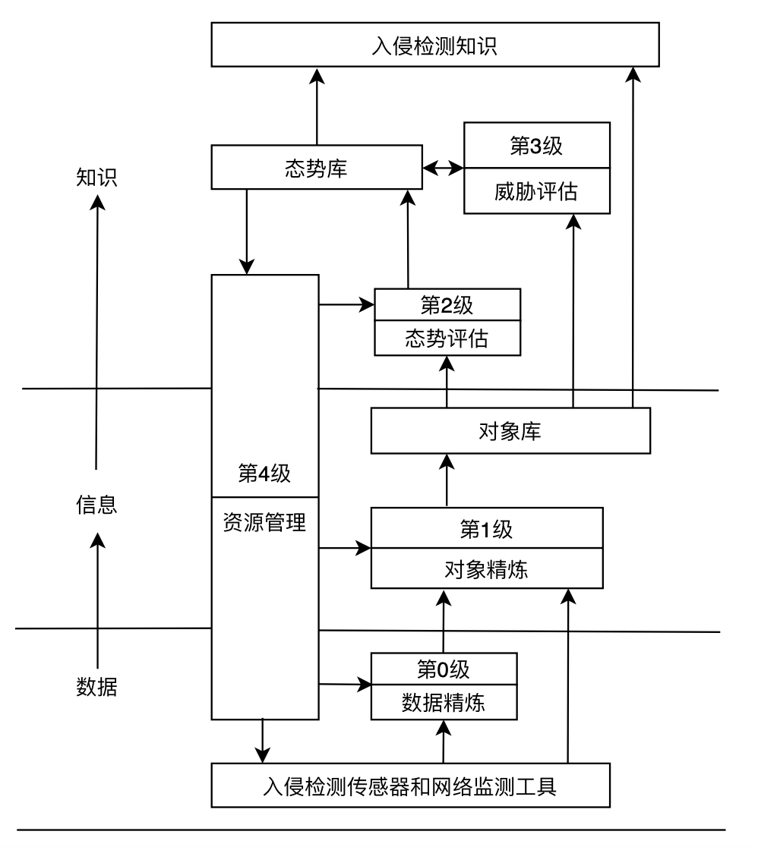
安全态势感知平台
9
网络安全态势感知平台作为网络安全的实时守护者，是实现“全天候全方位感知网络安全态势”的主要手段。主要实现内容包括：系统日志采集、日志审计分析、威胁特征库、漏洞信息库、威胁评估库、态势洞察等功能。
第 0 级数据精炼：负责提取、过滤和校准原始数据；
第 1 级对象精炼：将数据规范化，做时空关联，按相对重要性赋予权重；
第 2 级态势评估：负责抽象及评定当前的安全状况；
第 3 级威胁评估：基于当前状况评估可能产生的影响；
第 4 级资源管理：负责整个过程的管理。
Tim Bass模型

Slide 14
安全态势感知平台建设明细
10
序号 | 模块 | 功能 | 功能描述 | 工作量（人日）

Slide 15
始于心 践于行
一分部署 九分落实

